Slide 1


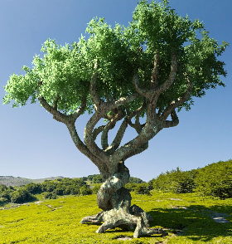
Centro Universitario Valle de México
Ingeniería en Sistemas
y Comunicaciones
ALGORITMOS Y
ESTRUCTURAS DE DATOS
Árboles
Elaborado por: Dra. Maricela Quintana López
Fecha: Agosto 2019

Slide 2
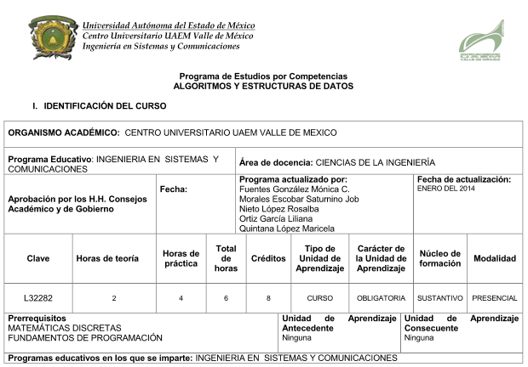

Slide 3
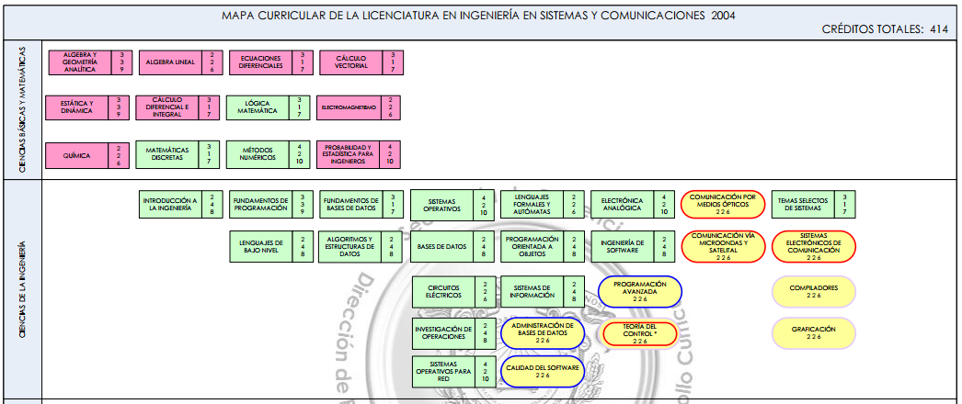


Slide 4
Árboles
Objetivo:
Conocer la estructura de datos dinámica llamada árbol.
Conocimientos:
Definiciones de árbol, árbol binario, árbol de búsqueda binaria, recorrido de árboles

Slide 5
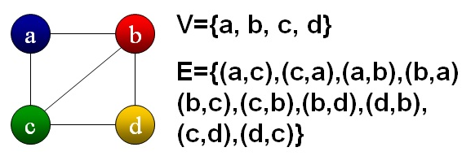
Grafos
Los grafos son modelos matemáticos de variadas situaciones reales, formalmente un grafo G=(V,E), consiste de un conjunto finito (≠∅) de nodos o vértices V y un conjunto de enlaces (pares de nodos) E.

Slide 6
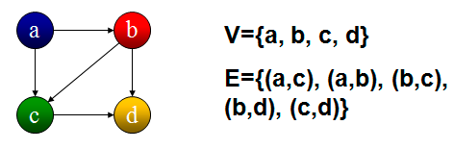
Grafos
Cuando los enlaces son pares ordenados de nodos se dice que el Grafo es dirigido.
Revisando los enlaces de un nodo, podemos ver a que nodos apunta
El nodo a apunta a los nodos b y c

Slide 7
Árbol
Un árbol es una estructura no lineal en la que cada nodo puede apuntar a uno o varios nodos.
Un árbol es un grafo restringido, las restricciones tienen que ver con las definiciones de los elementos que lo componen.

Slide 8

Elementos en un árbol
Raíz
RAMAS
A
B
C
D
E
F
G
H
Raíz
Hojas

Slide 9
Nodos de un árbol
A
B
C
Existen varios tipos
D
E
F
G
H
Tipo de Nodo | Descripción
Nodo Padre | Es un nodo que al menos apunta a otro nodo, los nodos A, B y C son Padres.
Nodo Hijo | Es un nodo que es apuntado por otro nodo, los nodos B, C, D, E, F, G y H son hijos.
Nodo Raíz | Es el único nodo en el árbol que no es hijo, no es apuntado por ningún nodo. La raíz es el nodo A.
Nodo Rama | Es un nodo que no es ni raíz ni hoja, también se conocen como nodos internos. Los nodos B y C son nodos rama.
Nodo Hoja | Nodo que no tiene hijos, los nodos D, E, F, G y H son hojas

Slide 10
Orden, grado, nivel y altura
Orden: es el número potencial de hijos que puede tener cada elemento de árbol.
Grado: es el número de hijos que tiene el elemento con más hijos dentro del árbol.
Nivel: se define para cada nodo como la distancia a la raíz, medida en nodos.
Altura: la altura de un árbol se define como el nivel del nodo de mayor nivel.

Slide 11
Orden, grado, nivel y altura
Altura
A
3
NIVEL 0
Orden: 4
Se define que los nodos puedan tener a lo más 4 hijos
B
C
2
NIVEL 1
D
E
H
I
I
NIVEL 2
1
F
G
I
H
I
NIVEL 3
0
Altura: 3
Grado: 3

Slide 12
Árboles Binarios
Son aquellos en los que los padres tienen a lo más dos hijos, es decir es un árbol de orden 2
Los hijos se nombran:
  hijo izquierdo (hizq)
  hijo derecho (hder)
A
B
C
D
E
H
I
F
G
I

Slide 13
Árboles 2-3
Son aquellos en los que los padres deben tener dos o tres hijos.
Todas las hojas tienen el mismo nivel
A
B
C
D
E
F
G
H
I
J

Slide 14
Árbol Completo
Es aquel en el que, en cada nodo, todos o ninguno de los hijos existe.
A
B
C
D
E
H
I
F
G
F
G
F
G
F
G

Slide 15
Árbol de búsqueda binaria
Definición. Un árbol de búsqueda binaria para un conjunto S es un árbol binario en el que cada nodo v es etiquetado por un elemento l(v) ∈ S tal que:
1. Para cada nodo u en el subárbol izquierdo de v, l(u)<l(v)
2. Para cada nodo u en el subárbol derecho de v, l(u)>l(v)
3. Para cada a ∈ S, existe sólo un nodo v tal que l(v) = a

Slide 16
Árbol de búsqueda binaria
Subárbol Izquierdo
Todos los elementos son menores a 30
Subárbol Izquierdo
Todos los elementos son menores a 40
30
10
40
6
16
35
60
Subárbol Izquierdo
Todos los elementos son menores a 10
13
21
32
70

Slide 17
Árbol de búsqueda binaria
Subárbol Derecho
Todos los elementos son mayores a 30
Subárbol Derecho
Todos los elementos son mayores a 10
30
10
40
6
16
35
60
13
21
32
70
Subárbol Derecho
Todos los elementos son mayores a 40

Slide 18
Árbol de búsqueda binaria
Las operaciones que se realizan en un árbol de búsqueda binaria son
  Pertenece
  Inserta
  Elimina

Slide 19
Operación Pertenece
La función recibe un árbol, y el valor buscado
  En el nodo pregunta si tiene el valor buscado
    SI: Determina que SI PERTENECE
    No, entonces
      Si Valor > Nodo realiza la búsqueda en el subárbol derecho, si existe.
      Si Valor < Nodo, realiza la búsqueda en el subárbol derecho
      Si no existe el subárbol determina que NO PERTENECE

Slide 20
Operación Pertenece
procedure SEARCH(a,V) {
1. if a = l(v) then return “si”;
else
2. if a < l(v) then
3. if v tiene hijo izquierdo w then return SEARCH(a,w);
4. else return “no”;
else
5. if v tiene hijo derecho w then
6. return SEARCH(a,w);
7. else return “no”;
}

Slide 21
Operación Pertenece
Valor 21, Nodo 30
¿Valor = Nodo? NO
¿Valor > Nodo? NO
¿Valor < Nodo? SI
¿Subárbol
izquierdo existe? SI
Reiniciar búsqueda en subárbol izquierdo
¿21 pertenece?
30
Valor 21, Nodo 10
¿Valor = Nodo? NO
¿Valor > Nodo? SI
¿Subárbol
derecho existe? SI
Reiniciar búsqueda en subárbol derecho
10
40
Valor 21, Nodo 16
¿Valor = Nodo? NO
¿Valor > Nodo? SI
¿Subárbol
derecho existe? SI
Reiniciar búsqueda en subárbol derecho
6
16
35
60
Valor 21, Nodo 21
¿Valor = Nodo? SI
SI PERTENECE
13
21
32
70

Slide 22
Operación Pertenece
¿36 pertenece?
Valor 36, Nodo 30
¿Valor = Nodo? NO
¿Valor > Nodo? SI
¿Subárbol
derecho existe? SI
Reiniciar búsqueda en subárbol derecho
30
Valor 36, Nodo 40
¿Valor = Nodo? NO
¿Valor > Nodo? NO
¿Valor < Nodo? SI
¿Subárbol
izquierdo existe? SI
Reiniciar búsqueda en subárbol izquierdo
10
40
6
Valor 36, Nodo 35
¿Valor = Nodo? NO
¿Valor > Nodo? SI
¿Subárbol
derecho existe? NO
NO PERTENECE
16
35
60
13
21
32
70

Slide 23
Operación Inserta
La función recibe un árbol, y el valor a insertar
  Utiliza la función de búsqueda del pertenece
  Insertar Valor, ¿resultado de la búsqueda?
    SI: entonces NO SE PUEDE INSERTAR
    No, entonces
      Devuelve el nodo que sería el padre P
      Se crea el nodo con el valor que sería el hijo, H
      Si el valor es > padre se inserta como hijo derecho
      Si el valor es < padre se inserta como hijo izquierdo

Slide 24
Operación Inserta
¿8 < 30? SI
¿árbol izquierdo existe? SI
Reiniciar en subárbol izquierdo
Insertar 8
30
30
¿8 < 10? SI
¿árbol izquierdo existe? SI
Reiniciar en subárbol izquierdo
10
10
40
6
6
16
35
60
¿8 < 6? NO
¿árbol derecho existe? NO
Insertar como subárbol derecho
8
13
21
32
70

Slide 25
Operación Elimina
Se utiliza el procedimiento de búsqueda para determinar el padre W del nodo V con el valor a borrar. Si el nodo V
Es hoja entonces borrarlo
Es padre y tiene un hijo X entonces el padre de V, W, apunta al nodo X y V se borra.

Slide 26
Operación Elimina
Cuando el nodo V a eliminar es padre de dos hijos se pueden usar dos estrategias
  Se busca b que es el dato mayor que está en el nodo X - en el subárbol izquierdo
  Se busca b que es el dato menor que está en el nodo X - en el subárbol derecho
  Se etiqueta V con X
  Remover recursivamente X

Slide 27
Operación Elimina
El padre W del nodo V con el valor a borrar. Si el nodo V es hoja entonces borrarlo
Eliminar el 32
30
10
40
W
6
16
35
60
V
13
21
32
70
El nodo es hoja

Slide 28
Operación Elimina
W es padre de V, y V es padre de un hijo X entonces el padre de V, W, apunta al nodo X y V se borra.
Eliminar el 60
30
W
10
40
V
6
16
35
60
X
13
21
32
70
El nodo es padre de un hijo

Slide 29
Operación Eliminar
W es padre de V, y V es padre de un hijo X entonces el padre de V, W, apunta al nodo X y V se borra.
W es padre de V, y V es padre de dos hijos (X es el dato mayor en el árbol izquierdo), V se etiqueta como X, y remover recursivamente X.
Eliminar el 40
W
30
V
W
10
40
35
X
V
6
16
35
60
X
13
21
32
70
El nodo es padre de dos hijos

Slide 30
Recorridos de un árbol
Los recorridos en un árbol binario son 3
  Preorden
  Enorden
  Posorden
30
10
40
6
16
35
60
13
21
32
70

Slide 31
Recorrido Preorden
Este recorrido se realiza de manera recursiva, en el orden:
  Padre
  Hijo izquierdo
  Hijo derecho
30
10
40
6
16
35
60
13
21
32
70

Slide 32
Recorrido Preorden
Padre - Hijo izquierdo - Hijo derecho
30,10, 6, 16, 13, 21, 40, 35, 32, 60, 70
30
10
40
6
16
35
60
13
21
32
70

Slide 33
Recorrido Preorden
Hijo izquierdo - Hijo derecho – Padre
30,10, 6, 16, 13, 21, 40, 35, 32, 60, 70
10-6-16-13-21
30
40-35-32-60-70
10
40
30-10-6-16-13-21-40-35-32-60-70
6
16
35
60
Padre-HI-HD
13
21
32
70
16-13-21
35-32
60-70

Slide 34
Recorrido Inorden
Este recorrido se realiza de manera recursiva, en el orden:
  Hijo izquierdo
  Padre
  Hijo derecho
30
10
40
6
16
35
60
13
21
32
70

Slide 35
Recorrido Inorden
Hijo izquierdo – Padre - Hijo derecho
6, 10, 13, 16, 21, 30, 32, 35, 40, 60, 70
30
10
40
6
16
35
60
13
21
32
70

Slide 36
Recorrido Inorden
Hijo izquierdo – Padre - Hijo derecho
6, 10, 13, 16, 21, 30, 32, 35, 40, 60, 70
6-10-13-16-21
30
32-35-40-60-70
10
40
6-10-13-16-21-32-30-35-40-60-70
6
16
35
60
HI-Padre-HD
13
21
32
70
13-16-21
32-35
60-70

Slide 37
Recorrido Posorden
Este recorrido se realiza de manera recursiva, en el orden:
  Hijo izquierdo
  Hijo derecho
  Padre
30
10
40
6
16
35
60
13
21
32
70

Slide 38
Recorrido Posorden
Hijo izquierdo - Hijo derecho – Padre
6, 13, 21, 16, 10, 32, 35, 70, 60, 40, 30
6-13-21-16-10
30
32-35-70-60-40
10
40
6-13-21-16-10-32-35-70-60-40-30
6
16
35
60
HI-HD - Padre
13
21
32
70
13-21-16
32-35
70-60

Slide 39
Referencias
Karumanchi, N;
Data Structures and Algorithms.
CareerMonk 2016.
Pantoja L., Pardo C.
Estructuras de Datos Dinámicas
Ra-Ma 2018.

Slide 40
Guion Explicativo
Este Material sirve para:
  Presentar una de las estructuras dinámicas ampliamente utilizadas, los árboles.
  Abordar a fondo que los árboles son grafos restringidos, su definición y componentes.
  Mostrar los diferentes tipos de árboles que existen y ahondar en los árboles de búsqueda binaria
  Presentar los diferentes recorridos en un árbol.

Slide 41
Guión Explicativo
Las diapositivas deben verse en orden, y deben revisarse aproximadamente en 10 horas.
A continuación, se presenta una tabla para relacionar las dispositivas con los contenidos del curso.

Slide 42
Guion Explicativo

